Slide 1
每日黑巧精细化营销分享
项目二部-彩虹

Slide 2
辨别粉丝承接逻辑
明星素材朋友圈
日常营销朋友圈
明星粉
绑定手机号
明星相关产品活动
粉丝筛选
人工打标
问卷打标
1V1
订单打标
针对粉丝购买记录精准推荐
品牌粉
社群营销
日常营销朋友圈
品牌宣发朋友圈

Slide 3
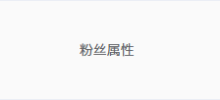
明星粉丝分类逻辑
人工审核
客服通过微信昵称、头像、关键词人工辨别判断是否明星粉，甚至判断是唯粉、CP粉、黑粉；
点燃私域，品牌私域专家

Slide 4
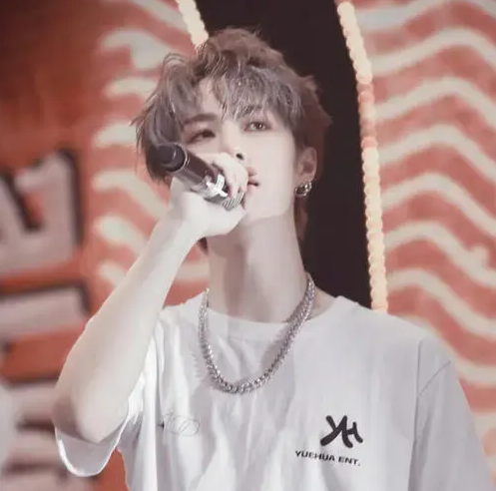
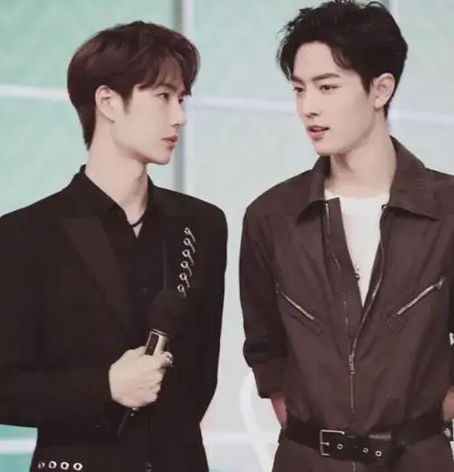
明星粉丝分类逻辑
唯粉昵称
摩托姐姐 | 耶啵 | 耶啵加油XX爱你
小摩托 | XX--YIBO | 酷盖
王一宝冲鸭 | 王八都起开 | MTJJ
CP粉昵称
博君一肖 | 博肖星球的XX | 美帝 | Bxg
小土匪 | 战山为王 | 狗崽崽 | 果子
土匪女孩 | 百香果XX | 博君一笑 | 余生
土匪 | 五字弟弟 | 哥哥弟弟 | 果果
来日方长 | CP | 并肩雪山之巅 | 玑
极光 | 抄手 | 光点 | 王肖
家人们大守护 | 肖战 | bjyx | 战哥
点燃私域，品牌私域专家

Slide 5
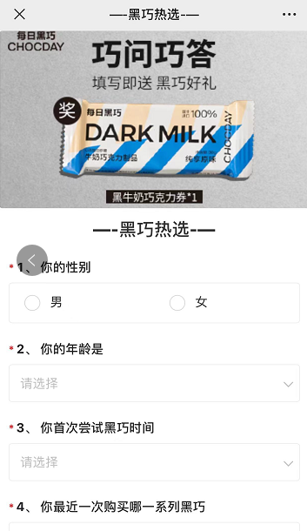
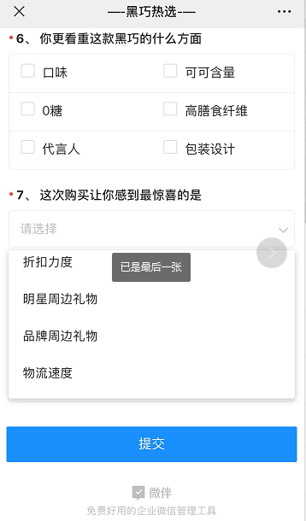
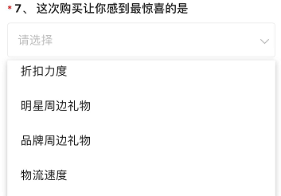
明星粉丝分类逻辑
问卷审核
通过微伴问卷打标功能，并提供招呼语引导新粉自动填写问卷，了解粉丝属性；
点燃私域，品牌私域专家

Slide 6
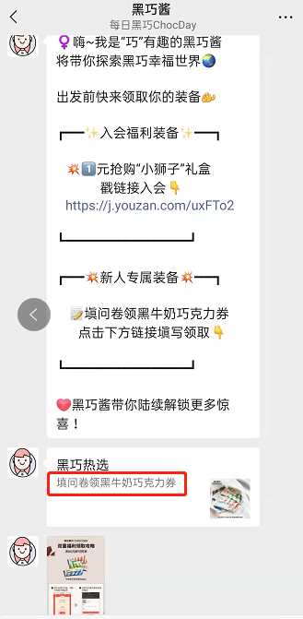
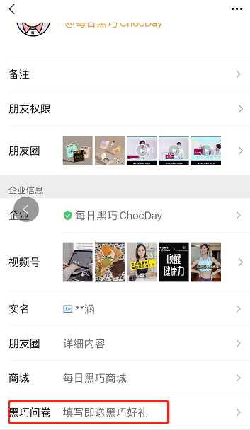
问卷参与率与手机获取率
通过触达打开问卷的用户比率为68.5%
添加的用户参与问卷答题率为58%
触达问卷粉丝总数 | 问卷打标数 | 进入表格未填 | 添加未提交
5133 | 2867 | 411 | 240

Slide 7
明星粉筛选比例
人工筛选可更精准辨识到CP粉与唯粉，但识别方式仅为昵称与头像
问卷识别可更大范围识别明星粉，识别数量为人工识别的5倍
明星粉总数 | 问卷识别明星粉数 | 客服人工筛选明星粉数 | 明星粉占比
1226 | 1032 | 194 | 18.8%

Slide 8
如何做明星粉丝运营
朋友圈
点对点
敬请期待下一期复盘
点燃私域，品牌私域专家

Slide 9
日常精细化营销
2028
优惠券倒计时提醒
2020
会员日点对点
图文并茂指引
喜欢产品标签+购买产品标签
第10天，第二次触达
第四次触达
发送首购优惠指南
根据产品消耗时间推算
根据产品标签精准触达
根据复购次数推算
入会首购攻略
秒杀点对点
第一次触达
加粉时间+问卷标签
第三次触达
购买次数+产品标签

Slide 10
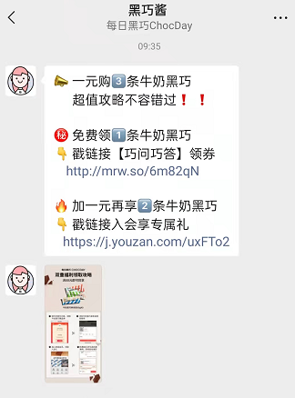
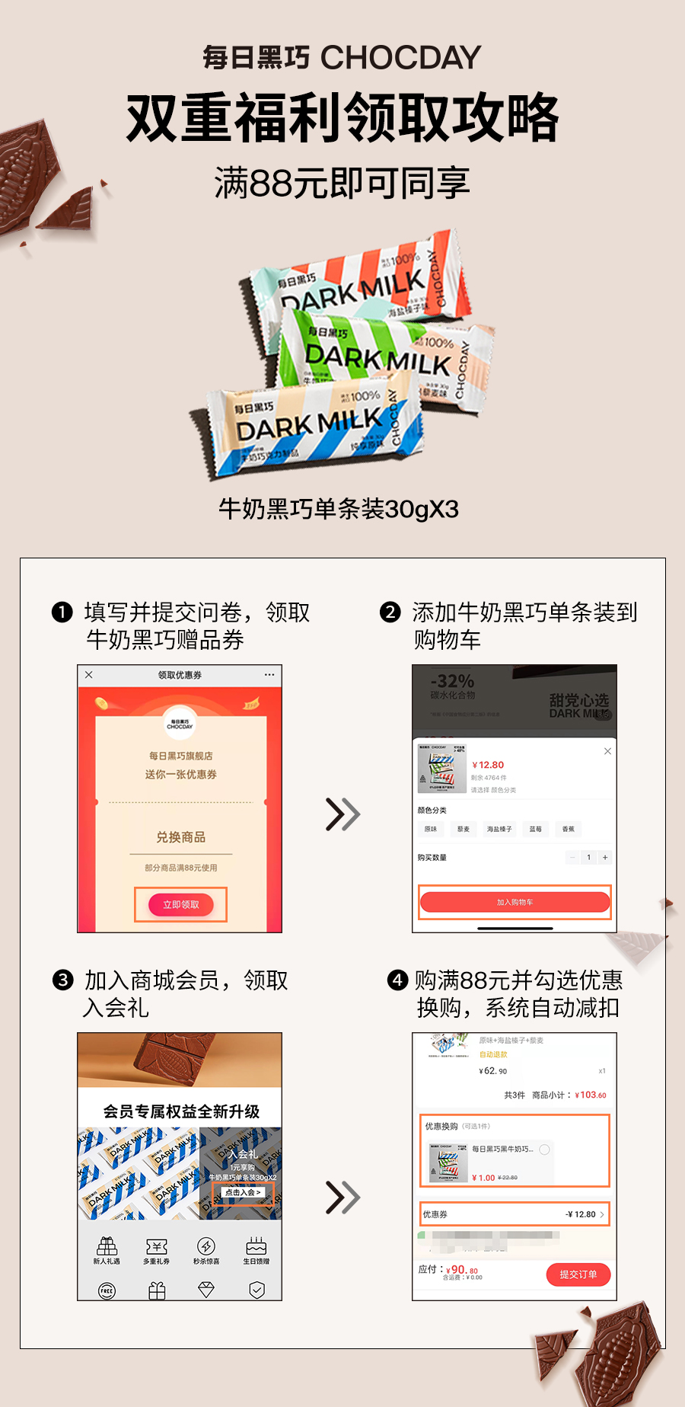
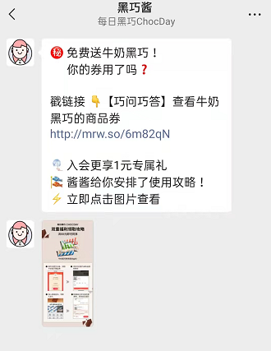
日常精细化营销
没领取二次引导
领取功率
领取提醒使用

Slide 11
日常精细化营销
三种不同层级活动固化私域营销活动
周主推
周四秒杀
会员日
中高客单，折扣不高，重点通过场景种草，产品种草引导销售
低客单，折扣吸引，针对定期消耗用户复购，养成周消费习惯；
客单全覆盖，折扣全月最低，本月未复购或准备复购客户；

Slide 12
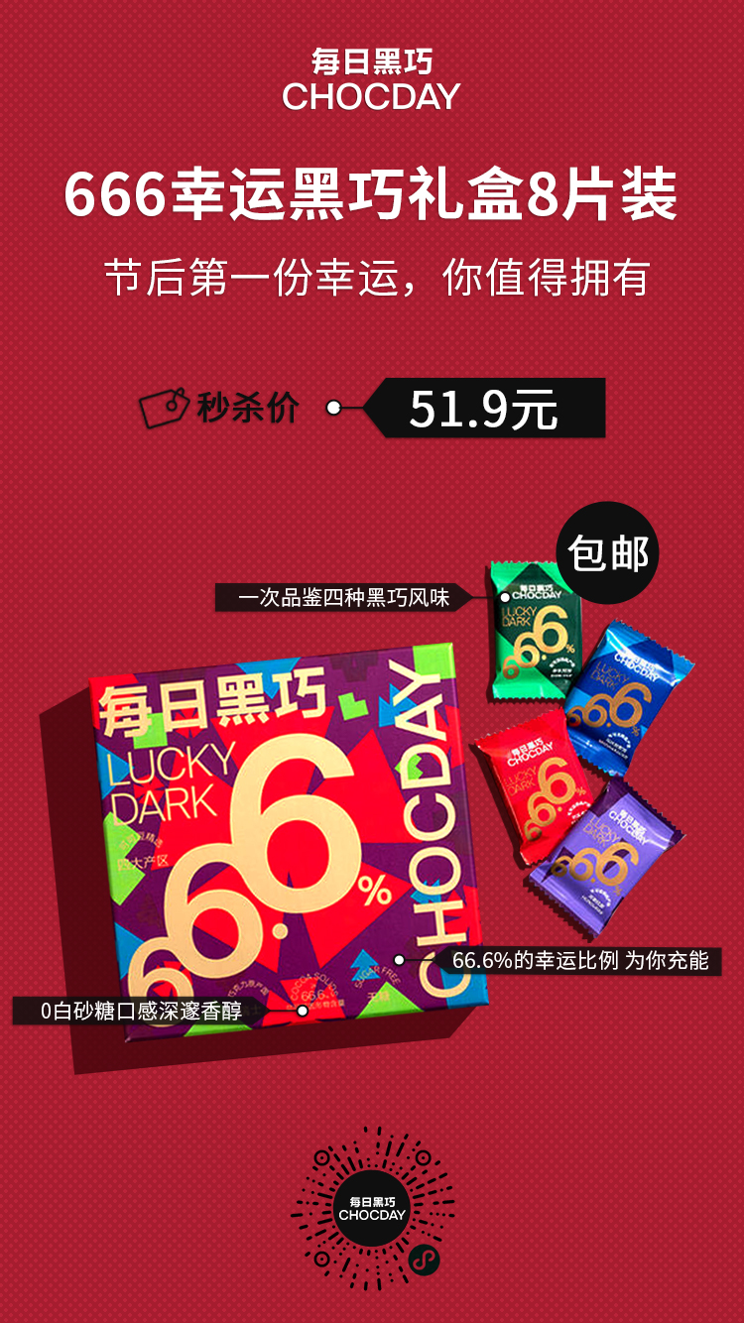
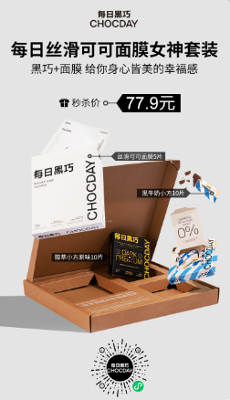
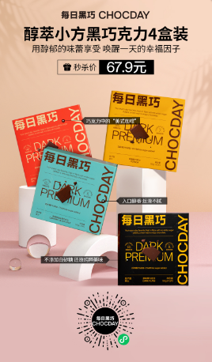
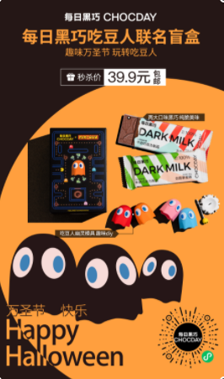
秒杀活动
10月7日
10月14日
10月21日
10月28日
上班能量补充站
Lucky Dark 黑巧克力礼盒
重阳黑巧暖情惊喜
可可面膜套装
黑巧心愿礼
醇萃小方4盒装
万圣周惊喜
吃豆人

Slide 13
秒杀活动数据分析
 | 选品 | 原价 | 活动价格 | 折扣 | 销售量 | 客单价 | 销售额
第一周 | Lucky Dark 黑巧克力礼盒 | 66.6 | 51.9 | 7.8折 | 10 | 85.98 | 860
第二周 | 可可面膜套装 | 99.9 | 77.9 | 7.8折 | 6 | 104.2 | 625
第三周 | 醇萃小方4盒装 | 79.9 | 67.9 | 8.5折 | 17 | 68.49 | 1164
第四周 | 吃豆人 | 49.9 | 39.9 | 8折 | 17 | 51.82 | 881
分析
本月周秒杀活动的营销额为 3530 元。
当产品属于新品、非爆品时，秒杀活动价格优惠对销量有直接影响。
销量与推品是否客户喜欢有直接关系，第三周是用户心愿单产品，符合用户的购买意愿，所以折扣不高但销量仍然不错。

Slide 14
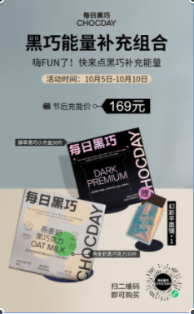
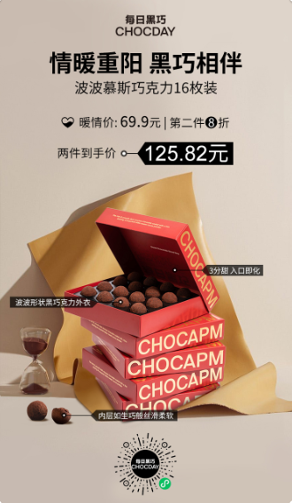
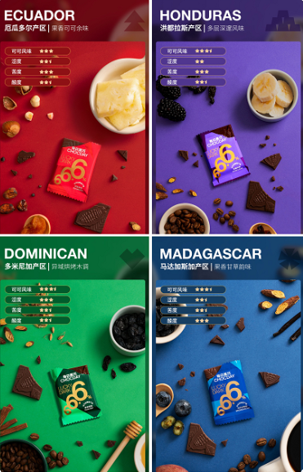
周主推活动
10月1日-8日
10月11日-17日
10月25日-31日
主推燕麦奶 +醇萃小方
主推波波慕斯礼盒
Lucky Dark礼盒+黑牛奶组合

Slide 15
周主推数据分析
 | 选品 | 原价 | 活动价格 | 折扣 | 销售量 | 客单价 | 销售额
A：10.1-8 | 燕麦奶+醇萃小方组合 | 178.7 | 169 | 95折 | 8 | 169 | 1352
B：10.11-17 | 波波慕斯（第二件半价） | 139.8 | 125.8 | 9折 | 13 | 128 | 1664
C :10.25-31 | 666礼盒+黑牛奶30片混合 | 126.5 | 113.8 | 9折 | 5 | 113.8 | 569
分析
10月周主推的总销售额为 3585 元。
主推单品比组合更受青睐，客户不用考虑两个品是否都喜欢，减少选择顾虑。
销量与折扣力度的关联性强于商品售价，意味用户对价格变化更为敏感。

Slide 16
日常精细化营销
目前实施还有哪些困难，全叔帮到我？
订单标签自动化
行为标签自动化
无法实现订单标签及时更新，在精细化营销过程中，无法及时跟进客户购买动态进行触达，会导致频繁及错误触达的情况，影响用户体验及转化；
无法跟进用户最近的查看行为，加购行为等预测客户需要的产品，进行精准推送或者精准提供优惠；导致日后营销策略都是大众化执行；

Slide 17
日常精细化营销思考？
未来一个客户身上标签越来越多，能否实现过期、冲突标签自动删除？
点燃私域，品牌私域专家

Slide 18
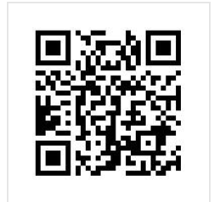
评分表
请打分~
点燃私域，品牌私域专家

Slide 19
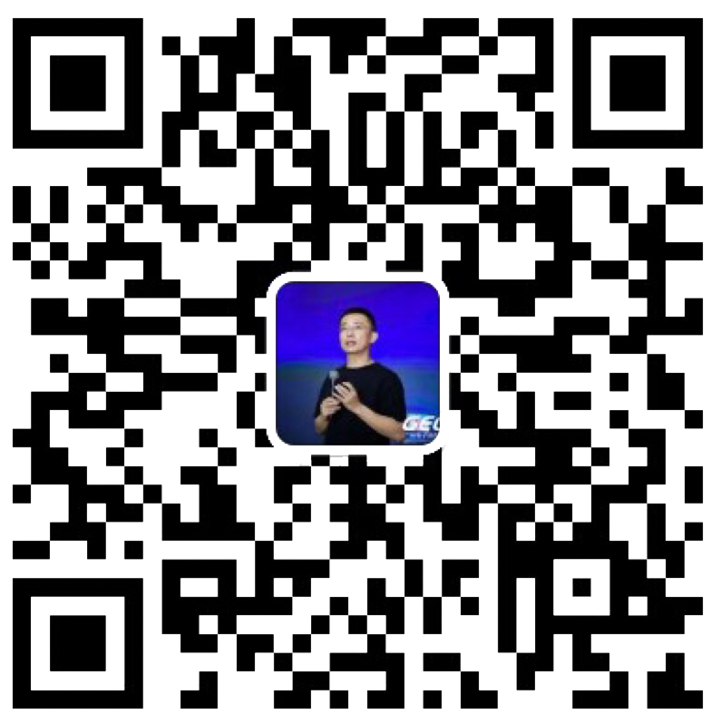
感谢观看
最专业的团队
帮你管理最有价值的用户资产
某某某
+86 188 0000 0000
WeChat
123456789@qq.com

